Slide 1
模块八 液压传动与气压传动 8-2 液压传动元件
8-2 液压传动元件
（液压控制阀、液压辅件）
宣城市信息工程学校在线精品课程--《机械基础》
Notes:
Background provided by m62 Visualcommunications, visit www.m62.net for more information

Slide 2
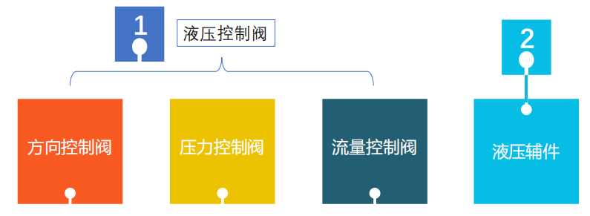
模块八 液压传动与气压传动 8-2 液压传动元件
宣城市信息工程学校在线精品课程--《机械基础》
Notes:
Background provided by m62 Visualcommunications, visit www.m62.net for more information

Slide 3
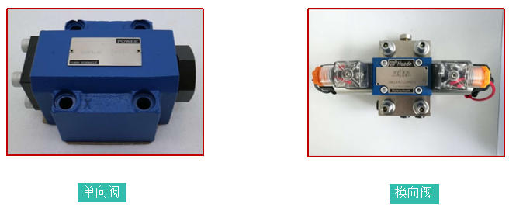
模块八 液压传动与气压传动 8-2 液压传动元件
三、液压控制阀
1.方向控制阀
——用于控制流液方向的一类阀
宣城市信息工程学校在线精品课程--《机械基础》
Notes:
Background provided by m62 Visualcommunications, visit www.m62.net for more information

Slide 4
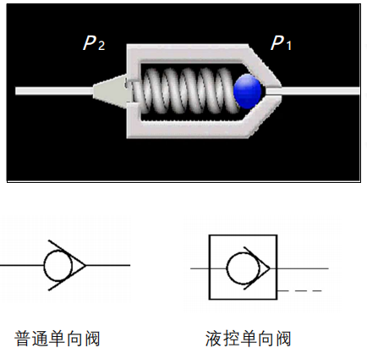
模块八 液压传动与气压传动 8-2 液压传动元件
三、液压控制阀
1.方向控制阀
单向阀
单向阀只允许油液朝 一个方向流动。
宣城市信息工程学校在线精品课程--《机械基础》
Notes:
Background provided by m62 Visualcommunications, visit www.m62.net for more information

Slide 5
模块八 液压传动与气压传动 8-2 液压传动元件
三、液压控制阀
1.方向控制阀
换向阀
换向阀是利用阀芯相对阀体的运动，控制油路的接通或关断，使液压执行元件实现起动、停止或变换运动方向等动作。
宣城市信息工程学校在线精品课程--《机械基础》
Notes:
Background provided by m62 Visualcommunications, visit www.m62.net for more information

Slide 6
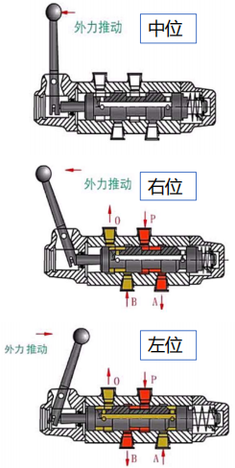
模块八 液压传动与气压传动 8-2 液压传动元件
三、液压控制阀
1.方向控制阀
换向阀
各个通道均堵住。
压力油从P口流入，A口流 出；回油从B口流入,O口流回油箱。
压力油从P口流入，B口流 出；回油从A口流入,O口流回油箱。
宣城市信息工程学校在线精品课程--《机械基础》
Notes:
Background provided by m62 Visualcommunications, visit www.m62.net for more information

Slide 7
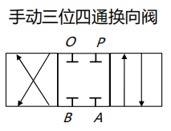
模块八 液压传动与气压传动 8-2 液压传动元件
三、液压控制阀
1.方向控制阀
滑阀
表示阀的作用位置，方框数即“位数”
箭头与方框的交点数为油口通路数 表示阀芯堵死
宣城市信息工程学校在线精品课程--《机械基础》
Notes:
Background provided by m62 Visualcommunications, visit www.m62.net for more information

Slide 8
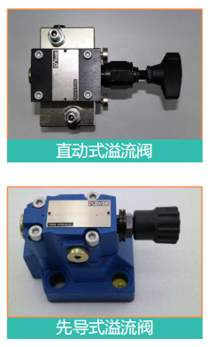
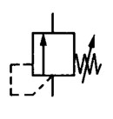
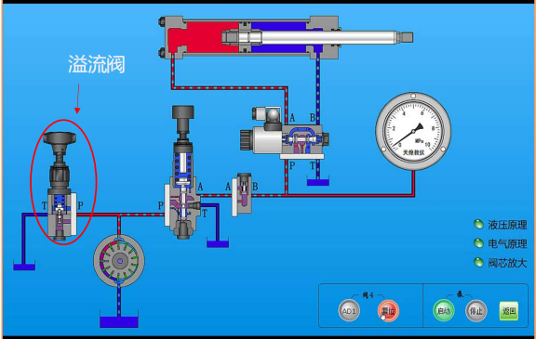
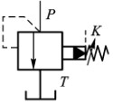
模块八 液压传动与气压传动 8-2 液压传动元件
三、液压控制阀
2.压力控制阀
溢流阀—通常安装在泵的出口，起溢流、稳压及限压等保护作用。
宣城市信息工程学校在线精品课程--《机械基础》
Notes:
Background provided by m62 Visualcommunications, visit www.m62.net for more information

Slide 9
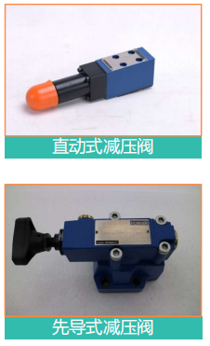
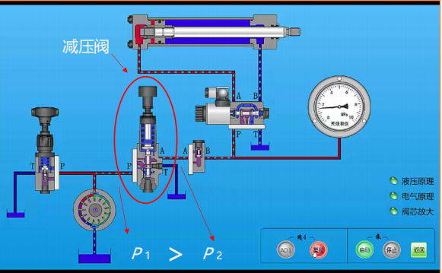
模块八 液压传动与气压传动 8-2 液压传动元件
三、液压控制阀
2.压力控制阀
减压阀—利用液流流过缝隙产生压降的原理，使出口油压低于进口油压。
宣城市信息工程学校在线精品课程--《机械基础》
Notes:
Background provided by m62 Visualcommunications, visit www.m62.net for more information

Slide 10
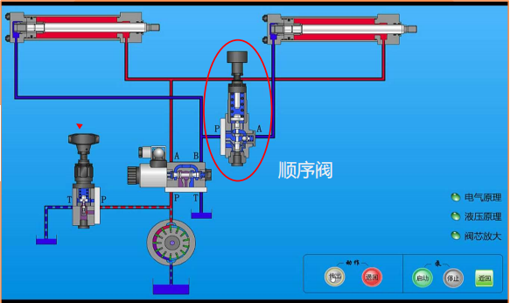
模块八 液压传动与气压传动 8-2 液压传动元件
三、液压控制阀
2.压力控制阀
顺序阀—利用液压系统中的压力变化来控制油路通断，控制液压系统中两个或两个以上工作机构的先后顺序。
宣城市信息工程学校在线精品课程--《机械基础》
Notes:
Background provided by m62 Visualcommunications, visit www.m62.net for more information

Slide 11
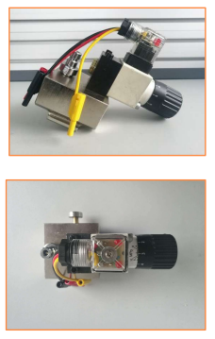
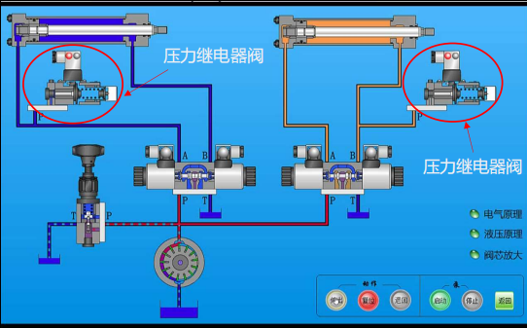
模块八 液压传动与气压传动 8-2 液压传动元件
三、液压控制阀
2.压力控制阀
压力继电器—将液压信号转变为电信号，以实现顺序控制和保护作用。
宣城市信息工程学校在线精品课程--《机械基础》
Notes:
Background provided by m62 Visualcommunications, visit www.m62.net for more information

Slide 12
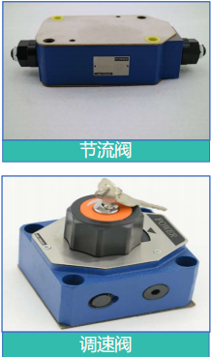
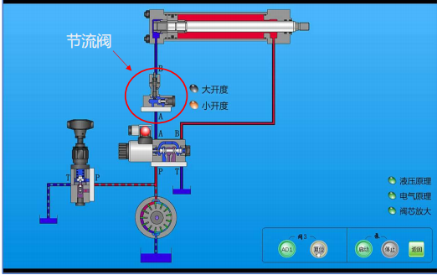
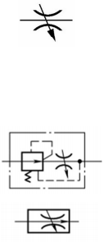
模块八 液压传动与气压传动 8-2 液压传动元件
三、液压控制阀
3.流量控制阀
利用改变液流的通流面积来控制系统的工作流量，以改变执行元件速度的阀。
一般安装在出油口或是进油口
宣城市信息工程学校在线精品课程--《机械基础》
Notes:
Background provided by m62 Visualcommunications, visit www.m62.net for more information

Slide 13
模块八 液压传动与气压传动 8-2 液压传动元件
四、液压辅件
油管和管接头 油箱 过滤器 蓄能器
宣城市信息工程学校在线精品课程--《机械基础》
Notes:
Background provided by m62 Visualcommunications, visit www.m62.net for more information

Slide 14
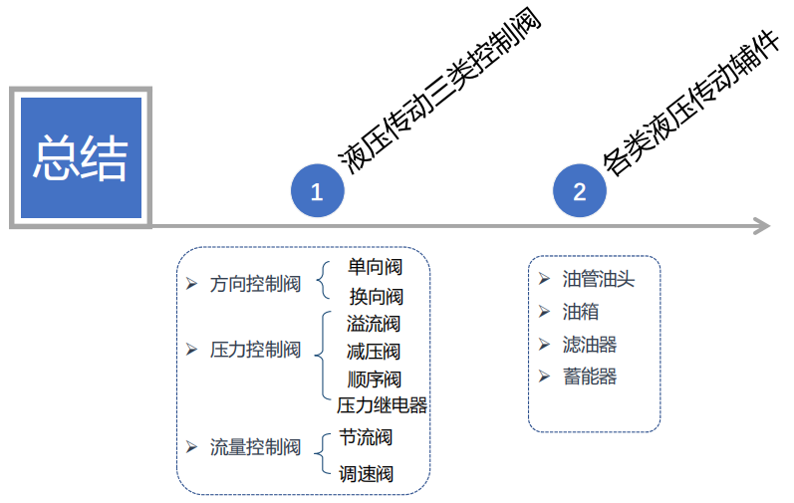
模块八 液压传动与气压传动 8-2液压传动元件
宣城市信息工程学校在线精品课程--《机械基础》
Notes:
Background provided by m62 Visualcommunications, visit www.m62.net for more information

